Slide 1
OFERTĂ LICHIDARE ACCESORII DE GRADINĂ
1

Slide 2






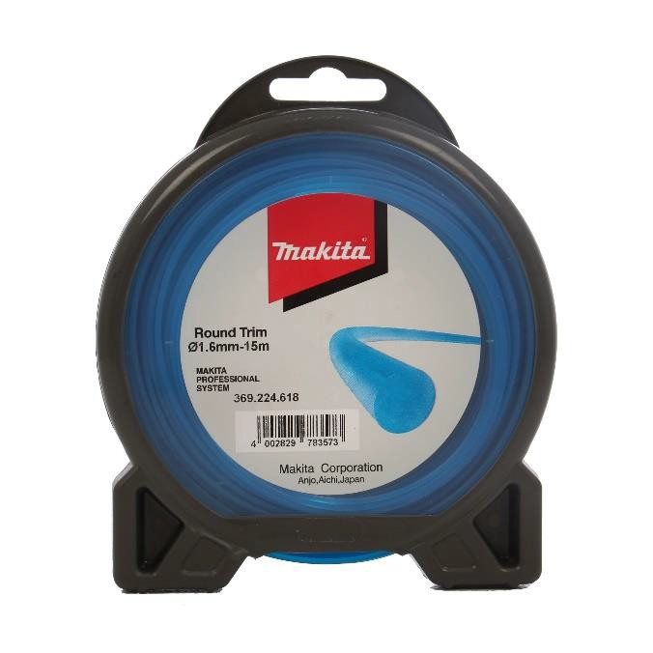
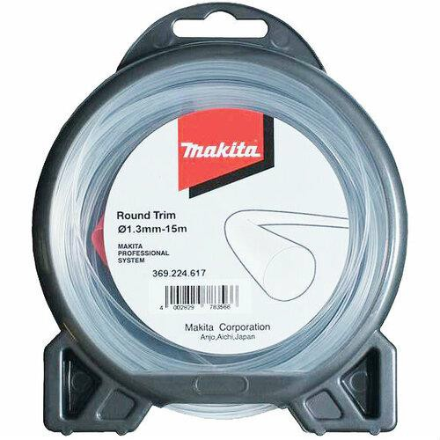
OFERTĂ LICHIDARE ACCESORII DE GRADINĂ
10X369224617 10X369224618
FIR ROUND TRIM 1.3 MM 15 M MAKITA – PACHET (10+1)
FIR ROUND TRIM 1.6 MM 15 M MAKITA – PACHET (10+1)
10+1
10+1
Preţ promo
76
Preţ promo
85

Slide 3
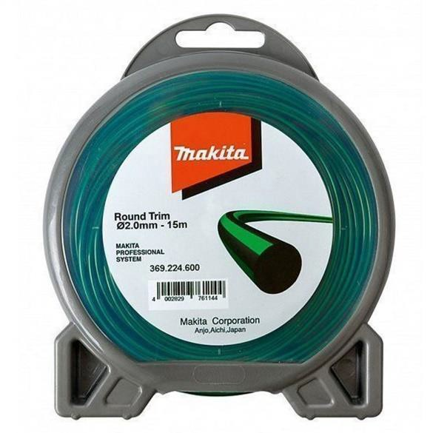
OFERTĂ LICHIDARE ACCESORII DE GRADINĂ
10X369224600 369224601
FIR ROUND TRIM 2 MM 15 M MAKITA– PACHET (10+1)
FIR ROUND TRIM 2 MM 126 M MAKITA
10+1
Preţ promo
95
Preţ promo
35

Slide 4


OFERTĂ LICHIDARE ACCESORII DE GRADINĂ
10X369224602 369224603
FIR ROUND TRIM PLUS 2.4 MM 15 M MAKITA– PACHET (10+1)
FIR ROUND TRIM PLUS 2.4 MM 87 M MAKITA
10+1
Preţ promo
104
Preţ promo
36

Slide 5
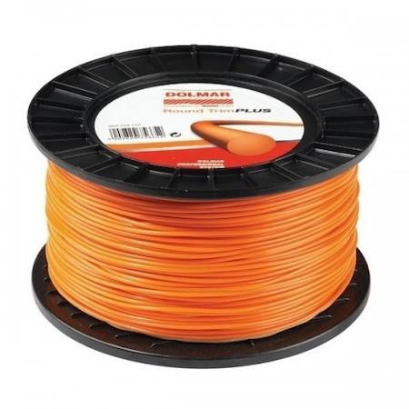
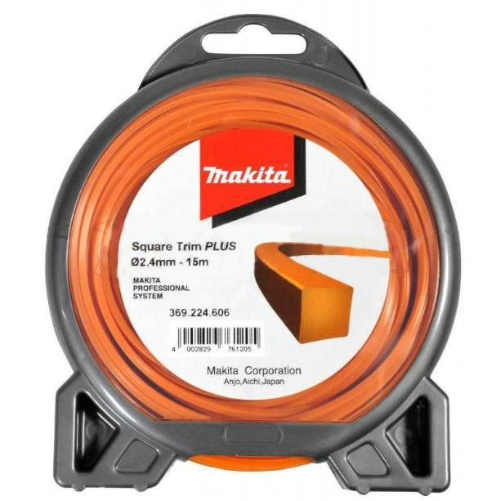
OFERTĂ LICHIDARE ACCESORII DE GRADINĂ
369224604 10X369224606
FIR ROUND TRIM PLUS 2.4 MM 262 M MAKITA
FIR SQUARE TRIM PLUS 2.4 MM 15 M MAKITA – PACHET (10+1)
10+1
Preţ promo
97
Preţ promo
123

Slide 6

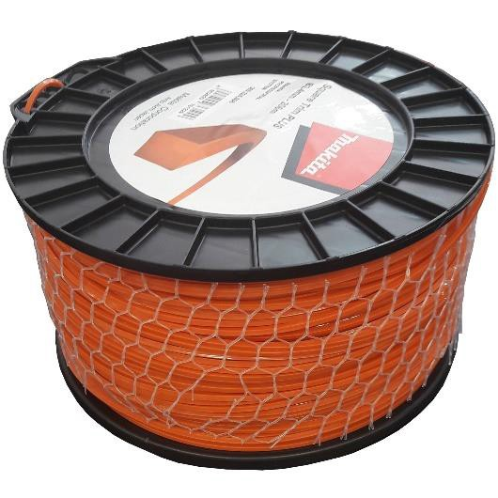
OFERTĂ LICHIDARE ACCESORII DE GRADINĂ
369224608 10X369224609
FIR SQUARE TRIM PLUS 2.4 MM 206 M MAKITA
FIR ROUND TRIM PRO 3 MM 15 M MAKITA – PACHET (10+1)
10+1
Preţ promo
97
Preţ promo
228

Slide 7
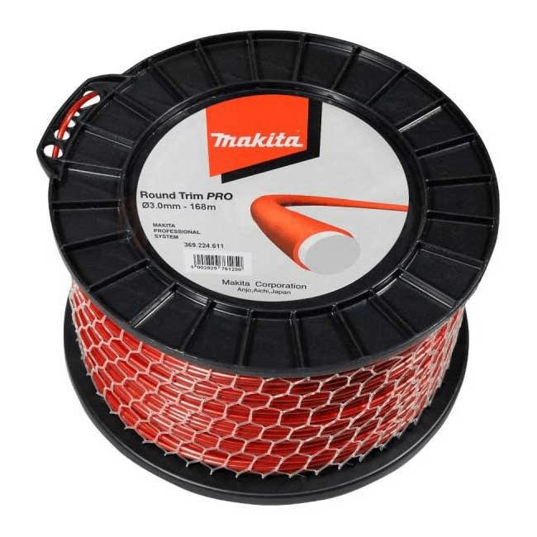
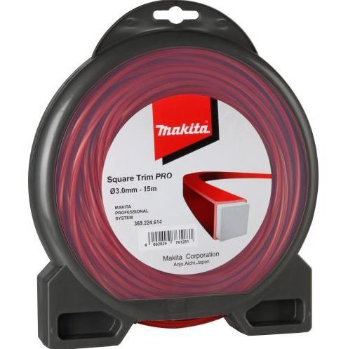
OFERTĂ LICHIDARE ACCESORII DE GRADINĂ
369224611 369224613
FIR ROUND TRIM PRO 3 MM 168 M MAKITA
FIR SQUARE TRIM PRO 3 MM 15 M MAKITA
Preţ promo
154
Preţ promo
24

Slide 8
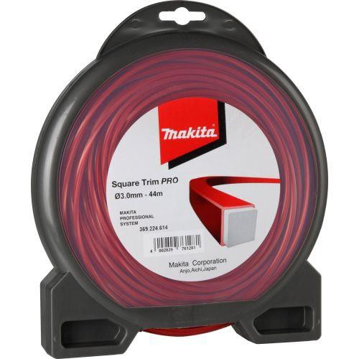
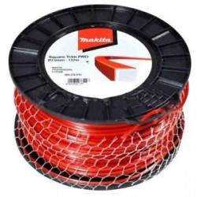
OFERTĂ LICHIDARE ACCESORII DE GRADINĂ
369224614 369224615
FIR SQUARE TRIM PRO 3 MM 44 M MAKITA
FIR SQUARE TRIM PRO 3 MM 132 M MAKITA
Preţ promo
60
Preţ promo
148

Slide 9
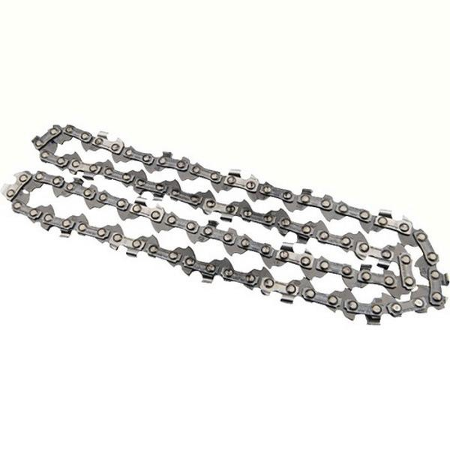
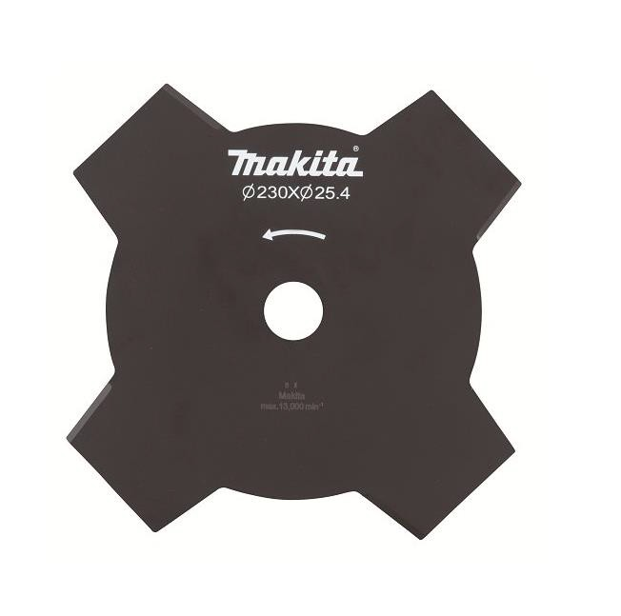
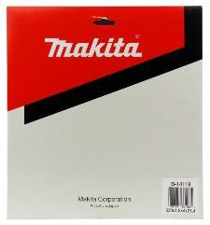
OFERTĂ LICHIDARE ACCESORII DE GRADINĂ
195150-5 5X713075-7
CUTIT CU 4 DINTI 25.4 X 230 (ambalaj blister carton)
LANT FIERASTRAU 45CM 1,3 3/8 – PACHET (5+1) (ambalaj punga)
5+1
Preţ promo
32
Preţ promo
245
10

Slide 10

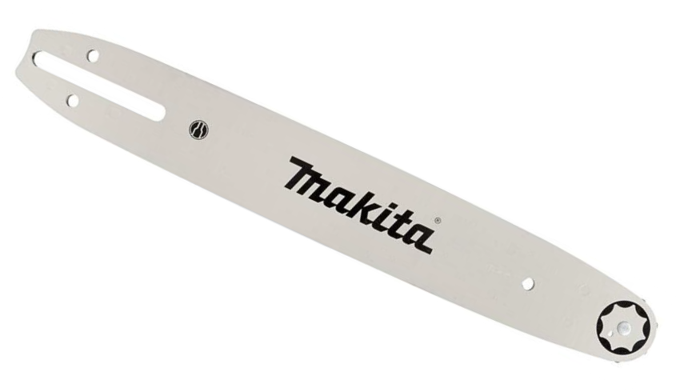
OFERTĂ LICHIDARE ACCESORII DE GRADINĂ
10X165457-3 5X713073-1
LAMA 40CM PAS3/8 GROSIME 1.3MM – PACHET (10+1) (fara ambalaj)
LANT 35 CM 3/8 1.3 PUNGA– PACHET (5+1) (ambalaj punga)
5+1
10+1
Preţ promo
577
Preţ promo
193
11

